Slide 1
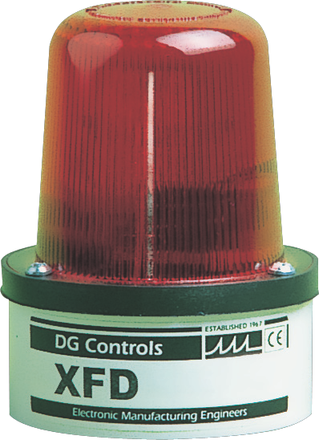
Xenon Strobe
Series D
Balizas destellantes Xenon Serie D
Beacons
102
65
Automotive
79Ø
ORIFICIO 10.0Ø
2 ORIFICIOS 5.5Ø
51
Balizas destellantes de xenón de 2.5 julios.
Está formada por una base robusta ABS blanca (estándar) o roja (opcional) y una lente de policarbonato.
El circuito está fijado a la base, con un acceso cómodo al bloque de terminales para su cableado. Las lentes están sujetas a la base a través de tres tornillos de acero inoxidable y una junta moldeable hecha a medida.
Se suministra como una baliza completa en una caja (Base montada y lente de color)
Audible
 |  | XFD/DC/12-24/SH/2.5J | XFD/AC/115/SH/2.5J | XFD/AC/230/SH/2.5J
Tensión Alimentación |  | 12-24Vdc | 115Vac | 230Vac
Tensión alim mínima |  | 10.2Vdc | 97Vuc | 195Vac
Tensión alim máxima |  | 27.6Vdc | 132Vac | 264Vac
Consumo medio |  | 163mA | 68mA | 34mA
Consumo máximo |  | 482mA | 4.4A | 4A
Consumo nominal |  | 3.9W | 3.0W | 3.2W
Frecuencia de destello |  | 60fpm 1Hz
Intensidad Luminosa | Rojo | 8Cd* | 6Cd | 6Cd
 | Ámbar | 23Cd | 16Cd | 16Cd
 | Verde | 17Cd | 12Cd | 12Cd
 | Azul | 10Cd | 7Cd | 7Cd
 | Transparente | 44Cd | 30Cd | 30Cd
Ángulo máxima difusión |  | 0 Grados Verticales
Rango del fusible recomendado |  | Externa-500mA TD
Clase de protección IEC |  | IP65
Rango temperatura de funcionamiento |  | -20 a +55 ºC
Peso neto del producto |  | 144g | 138g | 141g
SOVERIN CONTROL, S.L. Alameda Urquijo, 80 oficinas - 48013 – BILBAO (Vizcaya)
Tfno: +34 94 454 33 33 Fax: +34 94 454 50 77 E-mail: info@soverincontrol.com Pag web: www.soverincontrol.com

